Slide 1
统计模型及其应用
冯海林
西安电子科技大学数学科学系
E-mail hlfeng@xidian.edu.cn

Slide 2
一.回归模型及其应用—线性回归模型
1.线性回归模型
回归参数的估计—最小二乘估计（约束最小二乘估计）
2.回归诊断
残差分析与影响分析；Box-Cox变换
3.假设检验与预测
回归方程与回归系数的检验；异常点检验；因变量预测
4.回归方程的选择
选择标准与逐步回归
5.非线性回归
可线性化的一元非线性回归

Slide 3
1.线性回归模型
线性统计（线性回归和方差分析）模型是现代统计学中应用最为广泛的模型之一，是其它统计模型研究或应用的基础．
● 现实中，许多变量之间具有线性或近似的线性关系．
● 现实中，虽然许多变量之间的关系是非线性的，但经
过适当变换，变换后的变量具有近似的线性关系．
● 线性关系是数学中最简单，最基本的一种关系，处理容
易且有成熟的理论与方法．
线性回归模型是处理变量之间线性相关关系的一种数学模型.

Slide 4
回归模型的任务
1.找出能够反映变量间真实关系的表达式
2.对变量之间的关系进行分析
3.利用这样的关系进行预测
一般，称Ｙ为因变量或响应变量，称Ｘ为自变量或预报变量．
Ｙ＝f(X)+e
其中e为随机误差．并要求Ｅ(e)＝０
特别，当f(X)是线性函数：
f(X) =β₀+β₁X 有如下模型：

Slide 5
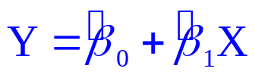
一元线性回归模型
Ｙ =β₀+ β ₁X＋e
称该模型为一元线性回归模型，或线性回归方程．
二元线性回归模型
Ｙ =β₀+ β ₁X₁＋ β ₂X₂ ＋e
注：β₀， β _{1 ，}（β ₂）是未知的，需要通过观测数据进行估 计．
β _{1，}（ β ₂）称为回归系数．
经验回归方程
注：经验回归方程是否能真实反映变量之间的关系，是需要检验的．

Slide 6

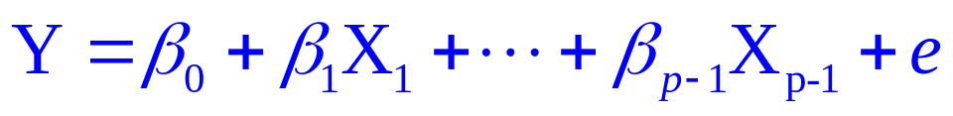
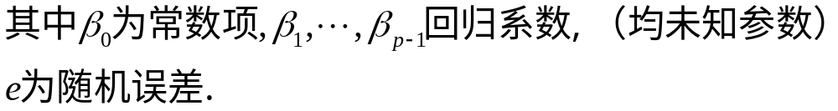
多元线性回归模型
称之为多元线性回归模型
注：在实际中需要利用观测数据和适当的统计方法对未知参数
进行估计．

Slide 7
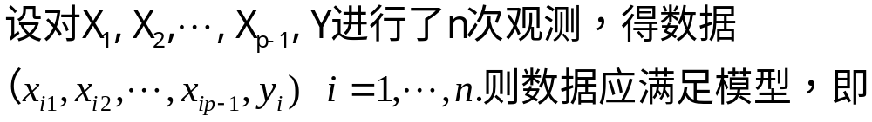
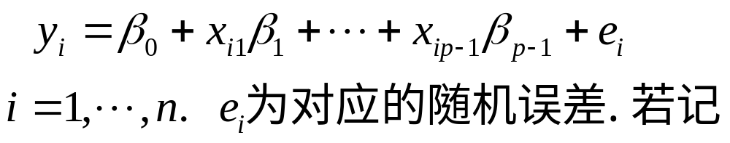
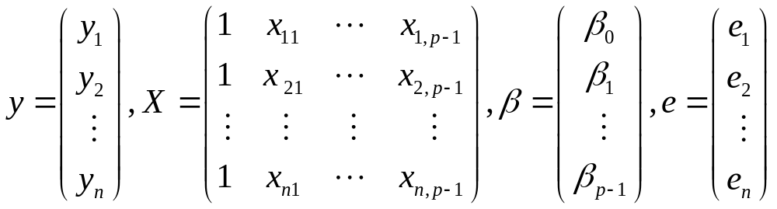
多元线性回归模型

Slide 8

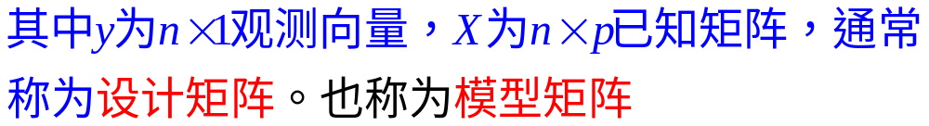

多元线性回归模型

Slide 9
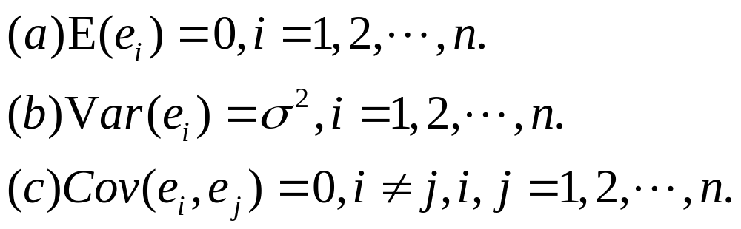
多元线性回归模型
Gauss-Markov假设

Slide 10

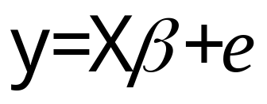
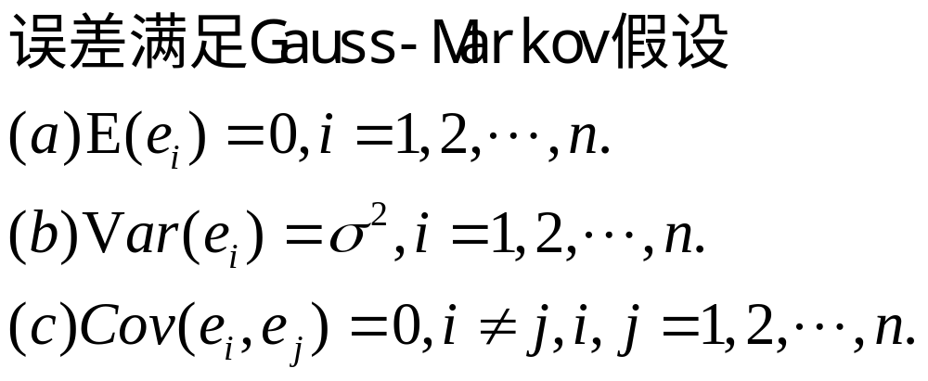
多元线性回归模型

Slide 11
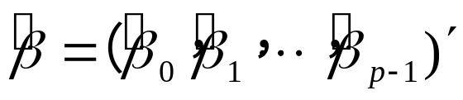

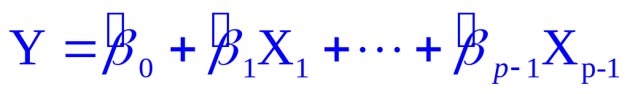
经验回归方程
利用适当的统计方法，得到未知参数向量的估计值．

Slide 12


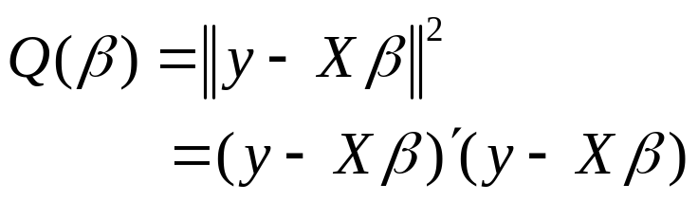
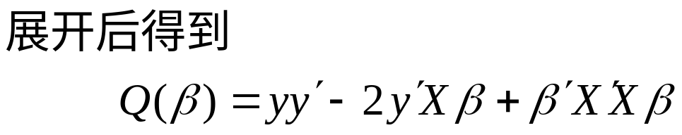
回归参数的估计—最小二乘估计（约束最小二乘估计）

Slide 13
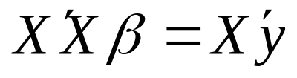
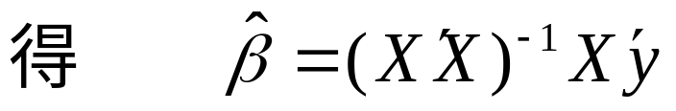


Slide 14

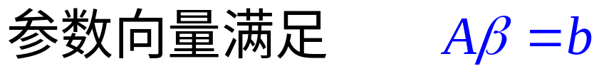

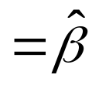
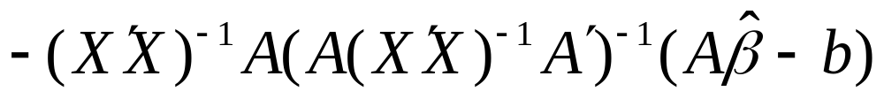
多元线性回归模型—约束最小二乘估计

Slide 15
2.回归诊断
回归诊断的两个任务:
1.考察实际数据是否满足多元线性回归模型的
Gauss-Markov假设——残差分析
2.探察对估计或预测有异常大影响的数据——
Cook统计量

Slide 16
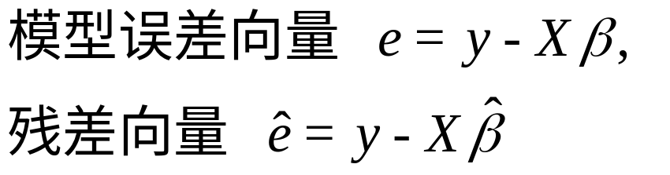

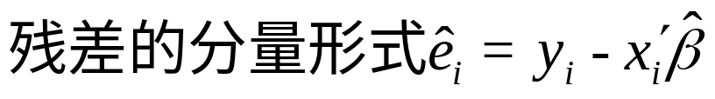
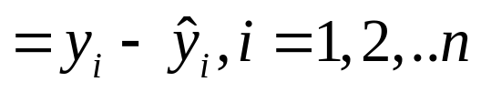
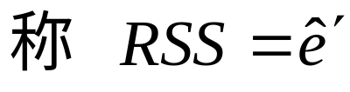

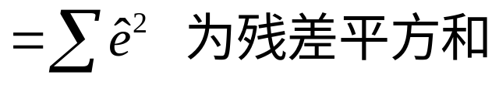

2.回归诊断__残差分析
注：1.残差的大小反映了实际数据与理论模型拟合程度的好坏；
2.利用残差可以得到模型假设中误差方差 的无偏估计：

Slide 17
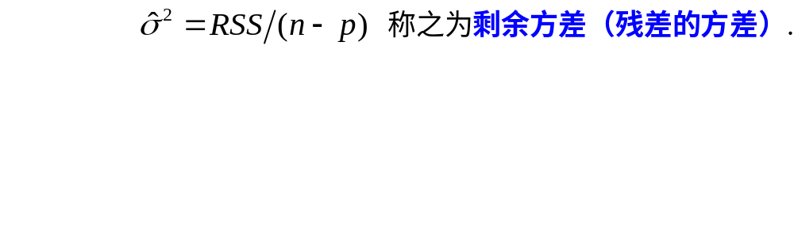

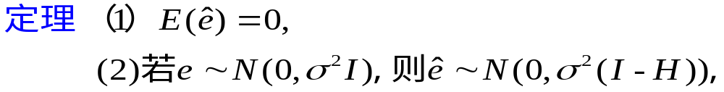
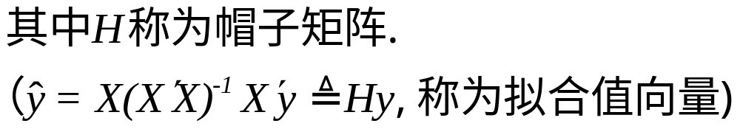
2.回归诊断__残差分析

Slide 18
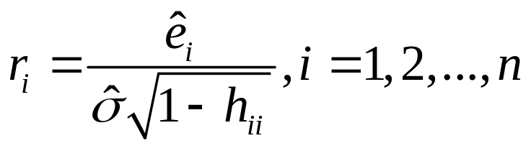

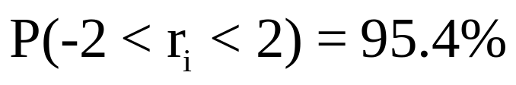

2.回归诊断__残差分析
学生化残差：
一般，可近似认为 相互独立且服从标准正态分布. 则
可以证明拟合值与学生化残差相互独立.
以拟合值 为横轴，残差 为纵轴的图称为残差图.
注：还有其它的残差图，区别是横轴的表示的量不同

Slide 19
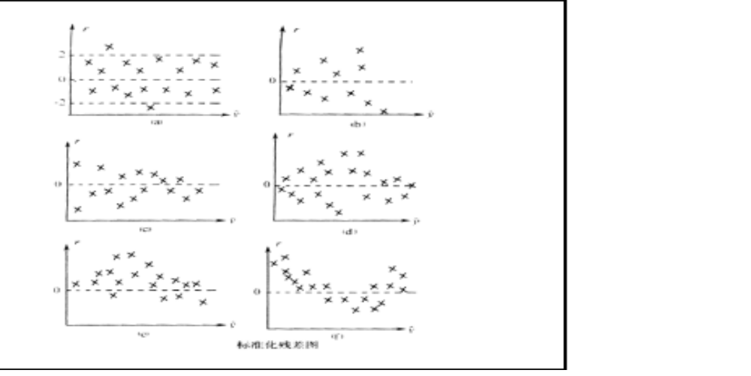
回归诊断－学生化残差图
大师傅

Slide 20


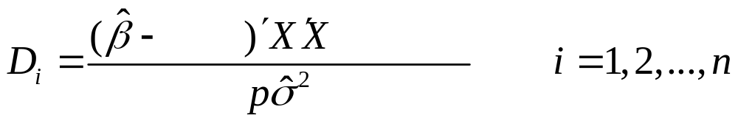

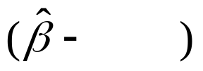
回归诊断－影响分析
在线性模型中剔除掉第i组数据后，利用剩余的n－１组数
据获得模型参数的最小二乘估计记为

Slide 21
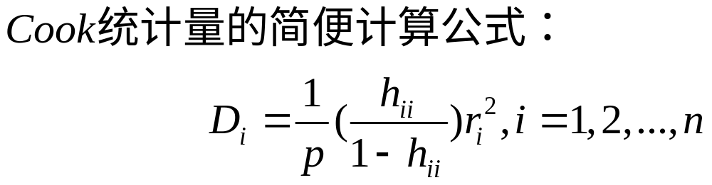
回归诊断－影响分析
Cook统计量的大小度量了每组数据的影响的大小,对
每组数据,都可以有一个量来刻画它对回归系数估计
影响的大小.但是在实际中确定其临界值比较困难,可
通过实际问题进行比较.
对回归估计影响很大的数据,要进行必要的处理,如修正,或者剔除

Slide 22
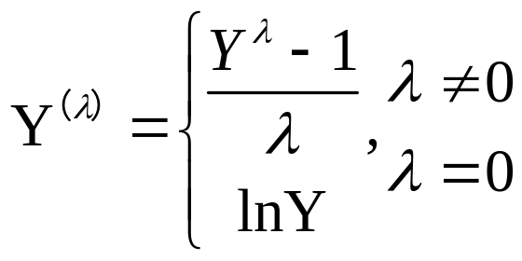
回归诊断－Box-Cox变换
一般,如果残差图显示了误差方差不相等,则可采用一些方法
使得其模型方差近似相等.包括:因变量的变换,实际中效果
比较好的有Box-Cox变换.
Box-Cox变换是对回归因变量Y的如下变换:

Slide 23

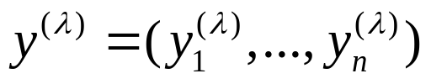
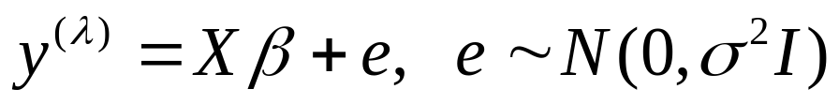


回归诊断－Box-Cox变换
确定
对因变量的n个观察值应用以上变换
确定 使得
可以利用极大似然估计的思想确定
为了在计算机上方便实现Box-Cox变换.需要计算

Slide 24
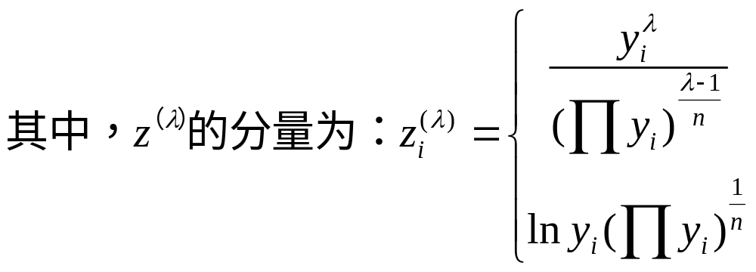
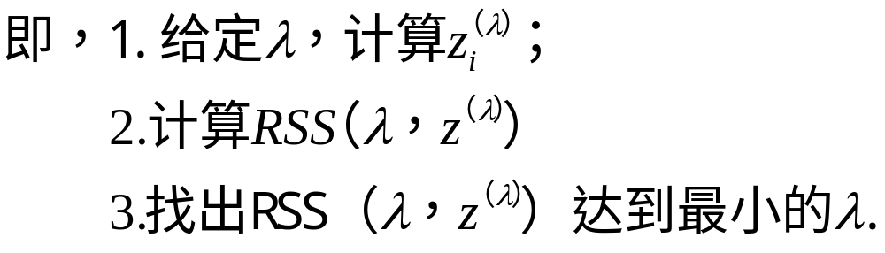
回归诊断－Box-Cox变换

Slide 25
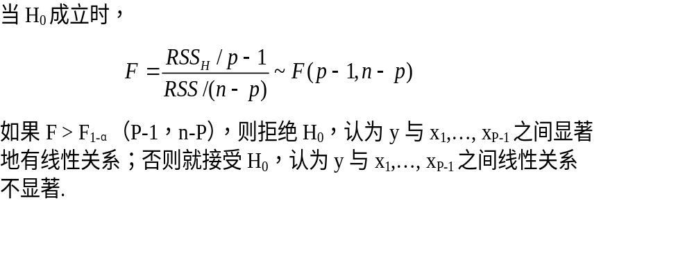
3.假设检验与预测

Slide 26

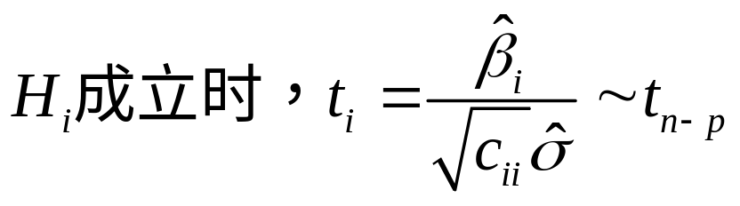
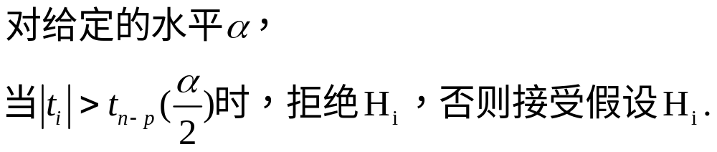
回归系数的检验—t检验

Slide 27
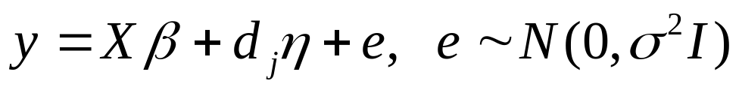

异常点的检验—F检验
统计上，异常点是泛指在一组数据中，与它们的主体不是来自同一分布的少数点.直观上指远离数据组的主体.

Slide 28
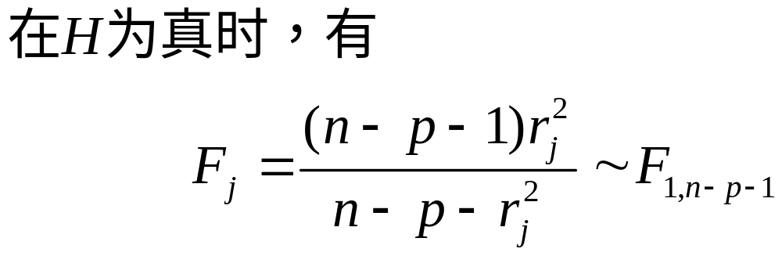
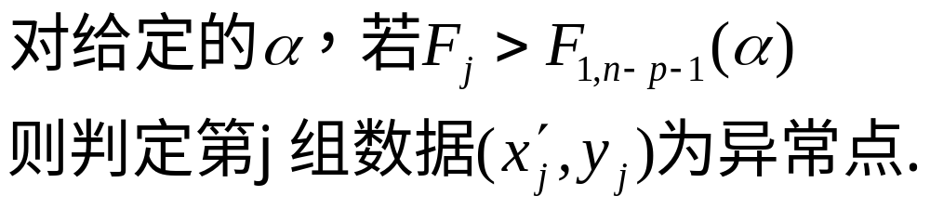
异常点的检验—F检验

Slide 29
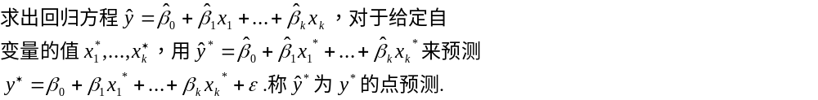
因变量预测——点预测

Slide 30
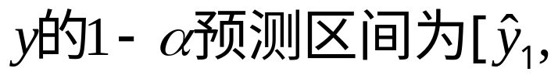
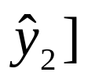
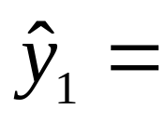
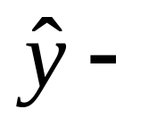
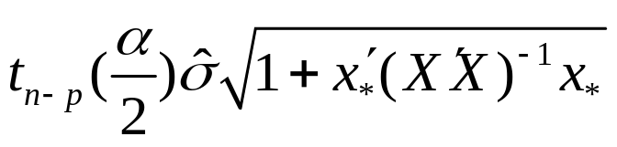


因变量预测——区间预测

Slide 31
4.回归方程的选择—逐步回归分析
“最优”的回归方程就是包含所有对Y有影响的变量,
而不包含对Y影响不显著的变量回归方程。
选择“最优”的回归方程有以下几种方法：
（1）从所有可能的因子（变量）组合的回归方程中选择最优者；
（2）从包含全部变量的回归方程中逐次剔除不显著因子；
（3）从一个变量开始，把变量逐个引入方程；
（4）“有进有出”的逐步回归分析。
以第四种方法，即逐步回归分析法在筛选变量方面较为理想.

Slide 32
逐步回归分析的思想
从一个自变量开始，视自变量Y作用的显著程度，从大到小依次逐个引入回归方程。
当引入的自变量由于后面变量的引入而变得不显著时，要将其剔除掉。
引入一个自变量或从回归方程中剔除一个自变量，为逐步回归的一步。
对于每一步都要进行Y值检验，以确保每次引入新的显著性变量前回归方程中只包含对Y作用显著的变量。
这个过程反复进行，直至既无不显著的变量从回归方程中剔除，又无显著变量可引入回归方程时为止。

Slide 33

5.非线性回归—可线性化的一元非线性回归
例 出钢时所用的盛钢水的钢包，由于钢水对耐火材料的侵蚀，
容积不断增大.我们希望知道使用次数与增大的容积之间的关
系.对一钢包作试验，测得的数据列于下表：

Slide 34

5.非线性回归—可线性化的一元非线性回归
散
点
图

Slide 35

5.非线性回归—可线性化的一元非线性回归
此即非线性回归或曲线回归
问题（需要配曲线）
配曲线的一般方法是：
通常选择的六类曲线如下：

Slide 36


5.非线性回归—可线性化的一元非线性回归

